Slide 1

Hóa học 10
Chủ đề 1
Bài 5: Lớp, phân lớp và
cấu hình electron - Tiết 1, 2

Slide 2


Ấn để đến trang sách

Slide 3

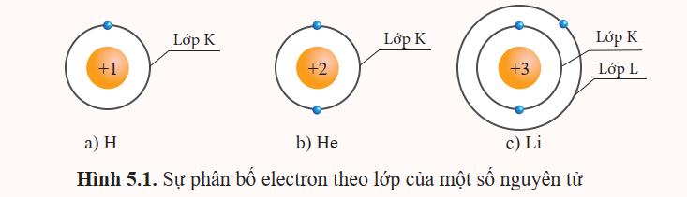
Quan sát hình 5.1, trả lời câu hỏi:
Số electron tối đa ở lớp K của các nguyên tử có số hiệu nguyên tử Z ≥ 2 là bao nhiêu.
Số thứ tự phân bố electron vào lớp vỏ electron như thế nào?
Số electron tối đa trong mỗi lớp là bao nhiêu?

Slide 4
Trong hình 5.1 có He (Z = 2) và Li (Z > 2), ta thấy lớp K của 2 nguyên tử này đều có 2 electron ⇒ số electron tối đa ở lớp K của các nguyên tử có số hiệu nguyên tử Z ≥ 2 là 2.
Thứ tự phân bố electron vào lớp vỏ nguyên tử: Các electron sẽ được phân bố lần lượt vào các lớp theo chiều từ gần hạt nhân ra ngoài.
Mỗi lớp có số electron đối đa xác định, như lớp thứ nhất có tối đa 2 electron, lớp thứ 2 có tối đa 8 electron,…

Slide 5

Ấn để đến trang sách

Slide 6


NỘI DUNG BÀI HỌC
1. Lớp và phân lớp electron
2. Cấu hình electron nguyên tử
3. Dự đoán tính chất hóa học cơ bản của nguyên tố dựa theo cấu hình electron của nguyên tử

Slide 7
I. Lớp và phân lớp electron
1. Lớp electron
Các electron trong lớp vỏ nguyên tử được phân bố vào các lớp và phân lớp dựa theo năng lượng của chúng.
Các electron thuộc cùng một lớp có năng lượng gần bằng nhau.
Trong mỗi lớp electron, có thể có một hoặc nhiều AO. Số lượng AO và số electron tối đa trên mỗi lớp như Bảng 5.1.

Slide 8
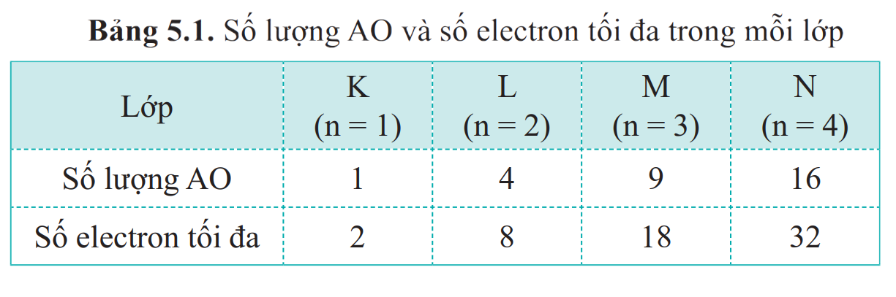
Số electron và số lượng AO trong lớp electron thứ n (n ≤ 4) được ghi nhớ theo quy tắc sau:
1. Lớp thứ n có n² AO.
2. Lớp thứ n có tối đa 2n² electron.

Slide 9

Năng lượng của một electron phụ thuộc vào khoảng cách từ electron đó tới hạt nhân. Electron càng xa hạt nhân thì có năng lượng càng cao. Vậy khoảng cách của các electron trong cùng một lớp tới hạt nhân được coi như gần bằng nhau.

Slide 10
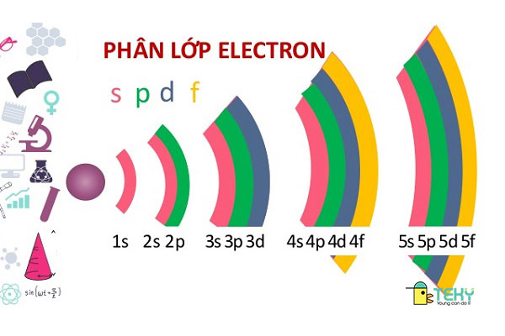
Câu 1: Vì sao số AO trong một lớp luôn bằng một nửa số electron tối đa thuộc lớp đó.
Câu trả lời:
Vì mỗi AO có tối đa 2 electron nên số AO luôn bằng 1 nửa số electron tối đa thuộc lớp đó.

Slide 11
Câu hỏi luyện tập 1: Lớp electron ngoài cùng của nitrogen (Z = 7) có bao nhiêu electron, bao nhiêu AO?
Số hiệu nguyên tử (Z) = số electron
⇒ Nitrogen có 7 electron được phân bố vào 2 lớp:
+ Lớp thứ nhất chứa 2 electron, phân bố vào 1 AO.
+ Lớp thứ hai chứa 5 electron, phân bố vào 4 AO.
Như vậy lớp ngoài cùng của nitrogen chứa 5 electron, phân bố vào 4 AO.

Slide 12

2. Phân lớp electron
Mỗi lớp electron (trừ lớp thứ nhất) lại được chia thành các phân lớp theo nguyên tắc: Các electron thuộc cùng một phân lớp có năng lượng bằng nhau.

Slide 13
2. Phân lớp electron
a. Số lượng và kí hiệu các phân lớp trong một lớp
Lớp electron thứ n có n phân lớp và được kí hiệu lần lượt là ns, np, nd, nf,... Cụ thể:
• Lớp K, n = 1: có 1 phân lớp, được kí hiệu là 1s.
• Lớp L, n = 2: có 2 phân lớp, được kí hiệu là 2s và 2p.
• Lớp M, n = 3: có 3 phân lớp, được kí hiệu là 3s, 3p và 3d.

Slide 14
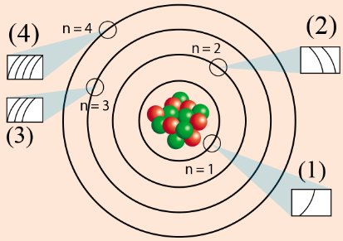
Câu 2: Các ô (1), (2), (3), (4) trong hình dưới đây liên hệ với nội dung nào về cấu tạo lớp vỏ nguyên tử?

Slide 15
Câu trả lời:
Các ô (1), (2), (3), (4) trong hình liên hệ với số phân lớp electron trong một lớp electron.
Lớp K, n =1 có 1 phân lớp,
Lớp L, n = 2 có 2 phân lớp,
Lớp M, n = 3 có 3 phân lớp,
Lớp N, n = 4 có 4 phân lớp.

Slide 16
2. Phân lớp electron
b. Số lượng AO trong mỗi phân lớp
• Phân lớp ns chỉ có 1 AO.
• Phân lớp np có 3 AO.
• Phân lớp nd có 5 AO.
• Phân lớp nf có 7 AO.

Slide 17
2. Phân lớp electron
c. Số electron trong mỗi phân lớp được biểu diễn bằng chỉ số phía trên, bên phải kí hiệu phân lớp. Phân lớp nào đã có tối đa electron thì được gọi là phân lớp bão hoà.
Ví dụ: Kí hiệu 1s² cho biết phân lớp 1s có 2 electron. Do phân lớp 1s chỉ có 1 AO nên phân lớp này chứa tối đa 2 electron, 1s² được gọi là phân lớp bão hoà.

Slide 18
Câu 3: Lớp electron thứ tư (n = 4) có bao nhiêu phân lớp và các phân lớp này được kí hiệu là gì?
Câu trả lời:
Lớp electron thứ tư (n = 4) có 4 phân lớp.
Kí hiệu là 4s, 4p, 4d và 4f.

Slide 19
Câu 4: Tính số electron tối đa trên
mỗi phân lớp ns, np, nd, nf.
Câu trả lời:
Vì mỗi AO chứa 2 electron nên ta có:
Phân lớp | ns | np | nd | nf
Số AO | 1 | 3 | 5 | 7
Số electron bão hòa | 2 | 6 | 10 | 14

Slide 20
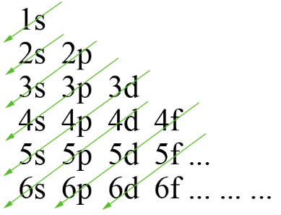
II. Cấu hình electron nguyên tử.
1. Cách viết cấu hình electron nguyên tử
Bước 1: Quy tắc 1: Điền electron theo thứ tự các mức năng lượng từ thấp đến cao (dãy Klechkovski): 1s 2s 2p 3s 3p 4s 3d 4p 5s 4p 5p 6s ...
Điền electron bão hoà phân lớp trước rồi mới điền tiếp vào phân lớp sau.
Quy tắc đường chéo Kleckovski (Klếch-cốp-ski)

Slide 21
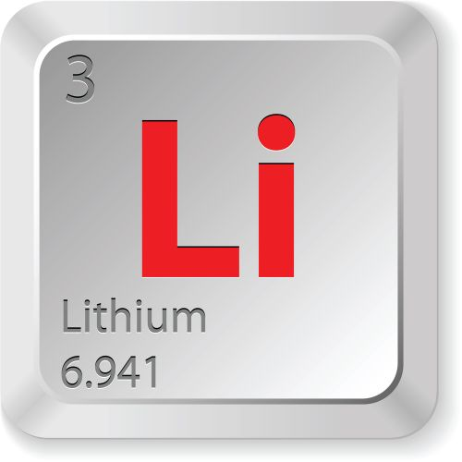
Ví dụ 1: Li có Z = 3 điền 3 electron vào dãy Klechkovski ta có 1s²2s¹.
Đây cũng chính là cấu hình electron của Li vì trường hợp này không cần sử dụng đến quy tắc 2.

Slide 22
Bước 2: Đổi lại vị trí các phân lớp sao cho số thứ tự lớp n tăng dần từ trái qua phải, các phân lớp trong cùng một lớp theo thứ tự s, p, d, f.
Ví dụ: Fe có Z = 26, sau khi điền đầy 26 electron vào dãy Klechkovski ta có: 1s²2s²2p⁶3s²3p⁶4s²3d⁶. Ta đổi lại vị trí các phân lớp để được cấu hình electron hoàn chỉnh: 1s²2s²2p⁶3s²3p⁶3d⁶4s².

Slide 23

Câu 2: Viết cấu hình electron của các
nguyên tố có số hiệu nguyên tử từ 1 đến 20.

Slide 24
Cấu hình electron của các nguyên tố có số hiệu nguyên tử từ 1 đến 20:
Số hiệu nguyên tử | Cấu hình electron
1 | 1s¹
2 | 1s²
3 | 1s²2s¹
4 | 1s²2s²
5 | 1s²2s²2p¹
6 | 1s²2s²2p²
7 | 1s²2s²2p³
8 | 1s²2s²2p⁴
9 | 1s²2s²2p⁵
10 | 1s²2s²2p⁶
Số hiệu nguyên tử | Cấu hình electron
11 | 1s²2s²2p⁶3s¹
12 | 1s²2s²2p⁶3s²
13 | 1s²2s²2p⁶3s²3p¹
14 | 1s²2s²2p⁶3s²3p²
15 | 1s²2s²2p⁶3s²3p³
16 | 1s²2s²2p⁶3s²3p⁴
17 | 1s²2s²2p⁶3s²3p⁵
18 | 1s²2s²2p⁶3s²3p⁶
19 | 1s²2s²2p⁶3s²3p⁶4s¹
20 | 1s²2s²2p⁶3s²3p⁶4s²

Slide 25
Cấu hình electron cho biết thứ tự mức năng lượng các electron giữa các phân lớp. Năng lượng của electron trong mỗi phân lớp tăng theo chiều từ trái qua phải.
Ví dụ: Trong nguyên tử Li, năng lượng của electron thuộc phân lớp 2s cao hơn electron thuộc phân lớp 1s.

Slide 26

Ấn để đến trang sách

Slide 27




non
Ong
học
việc

Slide 28


Lớp electron thứ 3 có
bao nhiêu phân lớp?
A. 1
B. 2
C. 3
D. 4
Notes:
Hướng dẫn GV click vào bông hoa tương ứng để chọn đáp án đúng.

Slide 29
Phát biểu nào sao đây đúng?
A. Lớp K là lớp xa hạt nhân nhất.
B. Các electron trong cùng một lớp có mức năng lượng bằng nhau.
C. Các electron trên cùng phân lớp có mức năng lượng bằng nhau.
D. Lớp N có 4 orbital.
Notes:
Hướng dẫn GV click vào bông hoa tương ứng để chọn đáp án đúng.

Slide 30
Cấu hình electron nào
sau đây viết sai?
A. 1s²2s²2p⁵
B. 1s²2s²2p⁶3s²
3p⁵4s²4p⁵
C. 1s²2s²2p⁶
3s²3p⁶4s¹
D. 1s²2s²2p⁶3s²
3p⁶3d³4s²
Notes:
Hướng dẫn GV click vào bông hoa tương ứng để chọn đáp án đúng.

Slide 31

Ấn để đến trang sách

Slide 32

Ôn tập và ghi nhớ kiến thức trong bài
Hoàn thành bài tập trong SGK, SBT
Tìm hiểu nội dung
Phần 2, III – Bài 5

Slide 33


Slide 34



Like fanpage Hoc10 - Học 1 biết 10 để nhận thêm nhiều tài liệu giảng dạy
theo đường link:
Hoc10 – Học 1 biết 10
Hoặc truy cập qua QR code

